Slide 1
به نام خدا
موضوع:کودکان محکوم به دیکتاتوری های حاکم
ارائه دانشجویان :خانم فدایی باشی وخانم بیگی

Slide 2
ابتدای باچندمثال بحث راشروع میکنیم:
این تصاویر در ایران برای همه ما آشناست: به نانوایی می‌رویم، با فروتنی درخواست چند عدد نان می‌کنیم و معمولاً هم به نانوا نمی‌گوییم نان را برای من با چه کیفیتی بپز (کاملاً برشته،‌ یا نیمه‌برشته یا سفید یا خمیر). هر‌چه از تنور درآمد بر روی چشم می‌گذاریم و پولش را می‌پردازیم و می‌بریم. وقتی به مطب پزشک‌ می‌رویم خیلی فروتن می‌نشینیم تا پزشک از ما سؤال کند و اگر یکی دو تا سؤال داشته‌باشیم با کلی شرمندگی می‌پرسیم و جرات هم نمی‌کنیم از پزشک بپرسیم فلان قرص برای کدام مشکل من است و فلان آمپول برای چه بود و آیا با توجه به اینکه فشار خون دارم، فلان دارو برای من ضرر ندارد؟ وقتی به شهرداری می‌رویم خیلی مهربان و سربه‌زیر درخواست خود را می‌گوییم و اگر مهندس شهرساز درخواست ما را رد کرد اغلب نمی‌پرسیم به استناد کدام آیین‌نامه یا کدام مصوبه؟ بلکه باز با فروتنی می‌گوییم حالا شما یک لطفی بکنید این کار را حل کنید. تصاویری از این دست در ساعت به ساعت زندگی ما ایرانیان قابل مشاهده است.

Slide 3
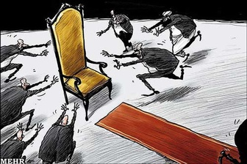
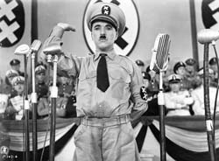
البته متقابلاً من هم که در نانوایی و مطب و شهرداری سربه‌زیر و فروتن هستم، در موضع شغلی خودم، حکومت می‌کنم؛ یعنی اگر فرضاً اپراتور تلفن اداره‌ای هستم، وقتی فردی تماس بگیرد و بیش از یکی دو سوال بپرسد، جواب سربالا می‌دهم و تلفن را قطع می‌‌کنم. اینها همه تصاویر جامعه‌ای است که افرادش انباشته از خوی و رفتار سلطه‌گری و دیکتاتوری هستند. در چنین جامعه‌ای همه افراد در هر موقعیتی در اغلب موارد محکوم و در موضع دست پایین هستند و فقط در یک مورد (جایی که مرتبط با شغل و مسئولیت خودشان است) حاکم و در موضع بالا هستند. بنابراین در جامعه سلطه‌گر، افراد در همه موارد محکوم و سلطه‌پذیرند و در یک موضع، حاکم و سلطه‌گر و چنین می‌شود که روح سلطه‌گری و سلطه‌پذیری در همه زندگی ما رسوخ می‌کند. چنین جامعه‌ای اگر هفته‌ای یک انتخابات هم برگزار کند، دموکرات و آزادمنش نیست. در چنین جامعه‌ای انتخابات بیشتر به یک نمایش می‌ماند و البته حاکمانش در انتخابات دخالت می‌کنند و کسی هم نمی‌تواند آنها را به دادگاه بکشاند.

Slide 4
حالا داستان را بر عکس کنید. اگر هر فردی فقط در یک موضع (جایی که موضع شغلی اوست و مسئولیت دارد) محکوم، یعنی پاسخگو باشد، آنگاه در همه موارد دیگر،‌ یعنی در تمامی مواضعی که با شغل دیگران سر و کار دارد، حاکم خواهد بود. در چنین جامعه‌ای هر فرد فقط در یک مورد محکوم و در اغلب موارد حاکم است و چه دلپذیر است زیستن در چنین جامعه‌ای. جامعه دوم قطعاً یک جامعه دموکرات‌تر و آزادمنش‌تر است. حتی اگر حکومتش پادشاهی باشد و هیچ انتخاباتی در آن برگزار نشود.
بنابراین دموکراسی واقعی ربطی به انتخابات ندارد.‌ انتخابات فقط یکی از شیوه‌های تجربه‌شده گردش قدرت سیاسی است؛ دموکراسی واقعی، آن مناسباتی است که در بین ما رواج دارد. یک پادشاه غیرمنتخبِ پاسخگو (مثل امپراتور‌های ژاپن)، قطعاً دموکرات‌تر از ژنرالی است که با انتخابات فرمایشی سرکار آمده باشد (مثل ژنرال السیسی در مصر)

Slide 5
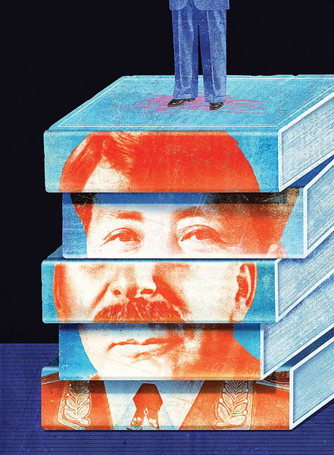
دموکراسی تنها با یک تغییر کوچک در رفتار ما تحقق می‌یابد. یعنی اینکه بپذیریم در موضع شغلی خودمان، هرجا هستیم، پاسخگو باشیم اما روحیه چنین پذیرشی کجا شکل می‌گیرد؟ در خانه و مدرسه. اولین پیامد یک نظام آموزشی‌ که در آن،معلم، گوینده صرف و دانش‌آموز شنونده صرف باشد، شکل‌گیری رابطه سلطه میان دانش‌آموز و معلم است. قاعده روان‌شناسی این است که دیکتاتورها در موضع ضعف، سلطه‌پذیر هستند و در موضع قدرت، سلطه‌گر و دیکتاتور خواهند شد. اگر در جامعه‌ای در همه بخش‌ها و همه مشاغل اداری و غیر‌اداری و همه تعاملات روزمره تا جایی که امکان دارد سلطه‌گری صورت می‌گیرد به دلیل آن است که در مدارس از کودکی به‌طور آشکار یا پنهان یا به‌صورت رسمی یا ضمنی، سلطه‌پذیری آموزش داده شده است و در نتیجه همان کودکان، زمانی که به اولین دستاویز‌های قدرت مجهز می‌شوند، سلطه‌گری می‌کنند. برای نمونه آن معلمی که روی زمین، دور نیمکت بچه‌ها با گچ قرمز، خط می‌کشد و به کودکان می‌گوید حق ندارند پای خود را از این خط بیرون بگذارند،‌ نه نظم بلکه سلطه‌‌گری را آموزش می‌دهد

Slide 6
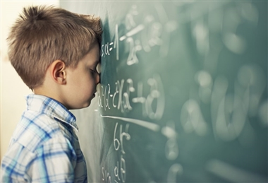
شاید در نگاه نخست رفتار و گفتار این طیف از دانش‌آموزان در کلاس‌های درس با نوعی نظم ظاهری و پذیرش همراه باشد اما باید گفت دانش‌آموزان پیش و بیش از کتاب‌های درسی از فضای حاکم در مدارس، برنامه‌های غیررسمی و فرهنگ آموزشی یاد می‌گیرند. آنها در چنین ساختاری، فرمان‌پذیری و تبعیت بی‌چون‌و‌چرا را یاد می‌گیرند، آنها یاد می‌گیرند کسی که در مدرسه قدرت و مرجعیت بالاتری داشته باشد می‌تواند نقش بیشتری در تصمیم‌گیری‌ها ایفا کند و آنها یاد می‌گیرند در مدرسه بسیاری از سؤال‌ها را نمی‌شود و نباید پرسید. در چنین فضایی، وقتی دانش‌آموزان نمی‌توانند آزادانه، رویدادها و اتفاقات را به پرسش بگیرند، وقتی نظرات و دیدگاه‌های دانش‌آموزان در فعالیت‌های جاری مدرسه جایگاهی ندارد و وقتی مدرسه، دغدغه‌ها و نیازهای بنیادی و طبیعی دانش‌آموزان را برنمی‌تابد و پاسخ نمی‌دهد، نه‌تنها میل و شوق یادگیری همچون بذر یک گیاه، درون جان کودکان خشکیده و از بین می‌رود بلکه مدرسه به محیطی تبدیل می‌شود که ارتباطی عمودی و یک‌سویه با مخاطبانش دارد و کارکردی غیر از قفس و تجربه سلطه‌گری و سلطه‌پذیری نمی‌تواند برای دانش‌آموزان بیافریند

Slide 7
فریره: در فرایند تعلیم و تربیت روش سخنرانی به سلطه ختم می شود و روش گفت‌وگو به خلاقیت و خودشکوفایی منجبر می‌شود.نسلی می‌تواند موجب توسعه باشد ک در کودکی، گفت‌وگو را در فرایندهای آموزشی دیده، چشیده، و لمس کرده باشد."
لذا باور فریره بر این است که"نقطه رهایی بخش برای حرکت به سمت توسعه،شکستن چرخه سلطه گری و سلطه پذیری در خانه و در مدرسه است."
لازمه حرکت در مسیر توسعه، شکستن این رابطه یک طرفه است
تبدیل آموزش به بستری برای گفت‌وگو

Slide 8
موضوع سلطه گری و سلطه پذیری در ایران▪️
▪️شدید تر هست
▪️ عدم گفت و گوی اعضا با یکدیگر
▪️تقسیم کار سنتی
باید از همین کار های کوچک شروع کرد.

Slide 9
شاخص اول: تعداد دقیقه‌هایی که دانش‌آموزان ما در کلاس درس صحبت می‌کنند، نسبت به تعداد دقیقه‌هایی که معلمان ما در کلاس صحبت می‌کنند.
شاخص دوم: تعداد پرسش‌هایی که دانش‌آموزان از معلم و از یکدیگر می‌پرسند، نسبت به تعداد پرسش‌هایی که معلم از دانش‌آموزان می‌پرسد.
شاخص سوم: تعداد فعالیت‌های مشارکتی که در کلاس انجام می‌شود (مانند املای چند‌نفره، انشای گروهی، نقاشی گروهی و...)، نسبت به تعداد فعالیت‌های انفرادی که در کلاس انجام می‌شود.
شاخص چهارم: سرعت و اشتیاق دانش‌آموزان و معلمان هنگام ورود به کلاس و مدرسه، نسبت به سرعت و اشتیاق آنها هنگام زنگ‌خوردن و بیرون رفتن از کلاس و مدرسه.
شاخص پنجم: مقایسه امکاناتی که در سرویس‌های بهداشتی معلمان وجود دارد، نسبت به امکانات موجود در سرویس‌های بهداشتی دانش‌آموزان.
ظرفیت دموکراسی

Slide 10
شاخص ششم: تعداد جلسات شورای معلمان و کادر آموزشی مدرسه، نسبت به تعداد جلسات شورای دانش‌آموزان که در طول یک سال تحصیلی در مدرسه برگزار می‌شود.
شاخص هفتم:میزان انعطاف و کیفیت میز و صندلی‌های مدیران و معلمان مدرسه، نسبت به میز و صندلی‌های دانش‌آموزان در کلاس درس.
شاخص هشتم: تعداد داستان‌ها و خاطراتی که معلمان در کلاس می‌گویند، نسبت به تعداد داستان‌ها و خاطراتی که دانش‌آموزان در کلاس می‌گویند یا در دفتر مشق می‌نویسند.
شاخص نهم:تعداد بازخوردهای توصیفی که معلم‌ها در دفتر مشق و کتاب‌ها می‌نویسند،نسبت به تعداد بازخوردهای توصیفی دانش‌آموزان و والدین.
و شاخص دهم:تعداد سؤالات امتحانی تستی، جای خالی و جورکردنی، در مقایسه با تعداد سؤالات تشریحی که یک معلم در طول یک سال تحصیلی طراحی و به اجرا می‌گذارد.

Slide 11
ممنون از توجه تان

